Slide 1

МОУ «СОШ №2 г. Нариманов» Астраханской области.
В мире
профессий.
урок экономики
в 8 классе.
учитель Скибо Т.А

Slide 2
Глубина самопостижения и самопознания собственного «Я», слабых и сильных сторон своей личности, умение ориентироваться в мире профессий определяют правильность профессионального выбора.

Slide 3
Что мы узнаем?
Почему заработная плата -это цена.
Что такое человеческий капитал?
Почему риск, связанный с профессией, влияет на зарплату?

Slide 4

ПРОФЕССИЯ –это вид трудовой деятельности человека, который требует определенного уровня знаний, специальных умений, подготовки человека и при этом служит источником дохода. (Однако не любой труд будет считаться профессиональным).
Трудовая деятельность считается профессиональной, если выполняются, по крайней мере, два условия:
Профессия является своего рода товаром, который человек может продать на рынке труда. Причем товаром, который пользуется спросом и за который другие люди готовы платить. Иными словами профессиональная деятельность может служить источником дохода.
Профессия характеризуется наличием определенного уровня квалификации, мастерства, проф. подготовки, специально полученных знаний и навыков которые подтверждаются специальными документами о проф. образовании

Slide 5
Цель урока:
* расширить кругозор сведениями о разнообразии профессий;
* обсудить проблему организации рынка труда в регионе.
Ход урока:
Проверка домашнего задания.
Стадия вызова
Стадия осмысления содержания
Стадия рефлексии

Slide 6

Проверка домашнего задания:
Почему приходится платить «за время»?
Как массовое производство повлияло на заработную плату?
Что, кроме зарплаты может получить наемный рабочий?

Slide 7
В каждом из нас живут много разных «Я». О каждом из них написано множество научных статей, и тем не менее в феномене «Я» загадок больше, чем ответов.
Я - представляемое
Я - ожидаемое
Я - желаемое
Я - фантастическое
Я - идеальное
Я - реальное

Slide 8
От чего зависит величина заработной платы?
Умственные способности.
Образование.
Интеллектуальный капитал.
Физические возможности.
Трудовой опыт.
Человеческий капитал.
Уровень риска .
Условия.
Цена .
Удача .

Slide 9
Внутренний мир человека и возможности его познания
На протяжении всей жизни люди ищут ее смысл, постоянно задают себе вопросы:
«КТО Я?»
« ЗНАЮ ЛИ Я СЕБЯ?»
«ЧТО СКРЫВАЕТСЯ ЗА СОБСТВЕННЫМ Я?»

Slide 10
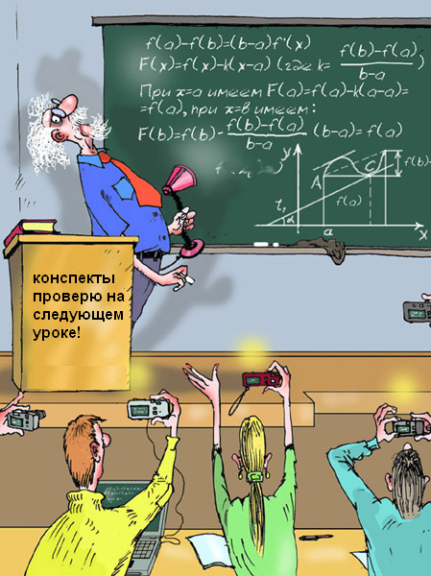
Игра « Экзамен»
Представьте себе что во время экзамена вам достается билет с одним показателем. Вы должны подробно рассказать об этом показателе и назвать профессии, где он будет наиболее востребован.
Например: удача-----артист кино

Slide 11
стадия вызова
КАК ВЫ ДУМАЕТЕ, КАКИЕ ПРОФЕССИИ
ВОСТРЕБОВАНЫ В НАШЕМ РЕГИОНЕ?
Менеджеры по продажам и закупкам
Программисты , веб-дизайнеры
Специалисты по телекоммуникациям
Банковские служащие,бухгалтеры
Руководители отделов, управляющие
Рекламисты , маркетологи, бренд-менеджеры
Дизайнеры интерьера, архитекторы
Специалисты по ПР, полиграфисты,журналисты
Инженеры, ведущие специалисты
Юристы, адвокаты
Учителя преподаватели вузов
переводчики
Артисты, музыканты.

Slide 12
Недостаточные знания о себе, затрудняют профессиональный выбор, делает его недостаточно обоснованным, случайным. Особую роль здесь имеет САМООЦЕНКА.
Самооценка –- оценка личностью самой себя, своих возможностей, качеств и места среди других людей.

Slide 13
Предмет труда (типы профессий)
Т
Человек-техника
Ч
Человек-человек
П
Человек-природа
Х
Человек-художественный образ
З
Человек-знаковая система

Slide 14
Должность – это служебная обязанность в учреждении или предприятии, которую может исполнять человек, владея любой специальностью.
Например, директором школы может быть человек любой специальности: учитель химии или истории

Slide 15
Внутри каждой конкретной профессии может происходить также разделение труда в зависимости от специализации работника. Поэтому существует такое понятие как СПЕЦИАЛЬНОСТЬ.
Специальность – это вид занятий в рамках одной профессии.

Slide 16
Из перечня нижеприведенных слов выберите те, которые обозначают профессии:
Ветеринарный врач, учитель, продавец, кулинар, директор, парикмахер, водитель, пианист, бульдозерист

Slide 17
Чтобы легче было ориентироваться в мире профессий, люди пытались систематизировать их по определенным признакам. Так появились различные основания для классификаций профессий, которые стали своеобразными путеводителями в профессиях.
Классификация профессий – это объединение сходных профессий в различные группы по каким-либо признакам
В мире профессий сложно разобраться и ориентироваться, минуя вопросы классификации.

Slide 18
При решении проблемы «кем быть» рекомендуется пользоваться следующими правилами:
Правило первое:
Познай себя, свое собственное «Я»
➢ здоровье;
➢ интересы и склонности;
➢ способности, знания и умения.
Правило второе:
Узнай все о профессии:
➢ предмет, цель и условия труда;
➢ пути получения профессии;
➢ медицинские противопоказания;
➢ требования профессии к личности
(профессионально важные качества);
➢ актуальность выбранной профессии на
рынке труда и перспективы ее развития.
Правило третье
Соотнеси себя с требованиями выбранной профессии.
«Человек – знаковая система»
«Человек-техника»
«Человек-природа»
«Человек-художественный образ»
«Человек-человек»

Slide 19
«ПРЕДСТАВЛЕНИЕ О СЕБЕ И ПРОБЛЕМА ВЫБОРА ПРОФЕССИИ»
Профессиональ ное самоопределение
Выбор профессии

Slide 20
Показатель общей грамотности
в стране 98%
Государственные расходы на образование (в размере процента ВВП) 4,1%
Количество дневного государственного ОУ 1323
Количество государственных высших заведений - 14
Количество средне-специальных заведений более 50 тыс
Количество студентов государственных высших учебных заведений 64000 - 2000 год
40000 - 1984год

Slide 21
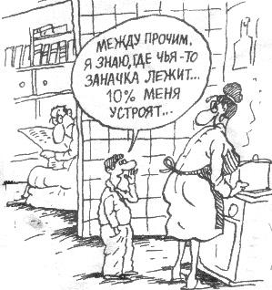
А это уже после знакомства с предметом «экономика»
Notes:
21

Slide 22
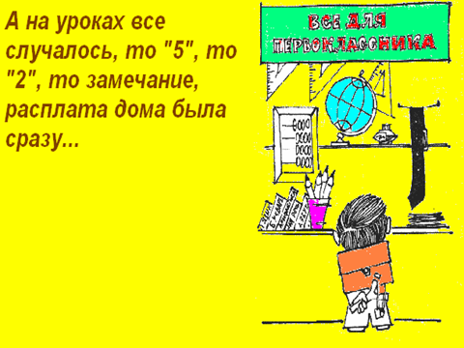
Отраслевая структура Занятости
0,50 % - наука
0, 30 % - лесное хозяйство
1,30% - связь
1,50 % - культура
5,30% - здравоохранение
6,30% - строительство
6,40% - транспорт
8,70% - образование
13,40% - торговля
18,80% - сельское хозяйство
23,70% - промышленность

Slide 23
Состав безработных
11,90 % высшее образование
3,10% неполное высшее
23,60% среднее профессиональное
10,40 % начальное профессиональное
34,80% среднее образование
15,80% основное

Slide 24
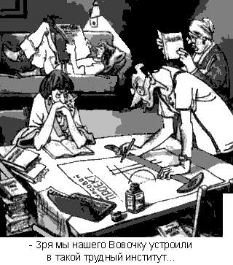
УРОВЕНЬ БЕЗРАБОТИЦЫ
1997 ГОД –16%
2000 ГОД – 9,7%
Ушли навеки времена, когда учили всех бесплатно!

Slide 25

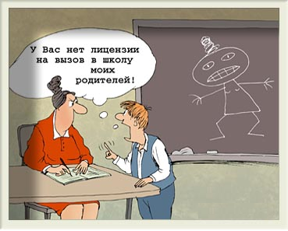
Notes:
25

Slide 26
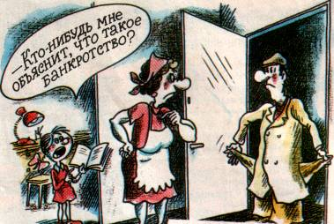


Slide 27

СТАДИЯ РЕФЛЕКСИИ
- ВЫБИРАЯ ПРФЕССИЮ,С КОТОРОЙ
СВЯЖЕШЬ СВОЮ ЖИЗНЬ, О ЧЕМ НУЖНО ПОДУМАТЬ ЗАРАНЕЕ?
ЧТО НУЖНО СДЕЛАТЬ,ЧТОБЫ В БУДУЩЕМ БЫЛА ДОСТОЙНАЯ ЗАРПЛАТА?
СТОИТ ЛИ ГНАТЬСЯ ЗА МОДОЙ НА ПРОФЕССИИ? ВСЕГДА ЛИ ОНА ОТРАЖАЕТ УРОВЕНЬ ВОСТРЕБОВАННОСТИ ЭТОЙ ПРОФЕССИИ В ТВОЕМ РЕГИОНЕ?

